Slide 1


APLIKASI MODEL KONSEPTUAL KEPERAWATAN JIWA
By:
Taukhit.,S.Kep.,Ns.,M.Kep

Slide 2
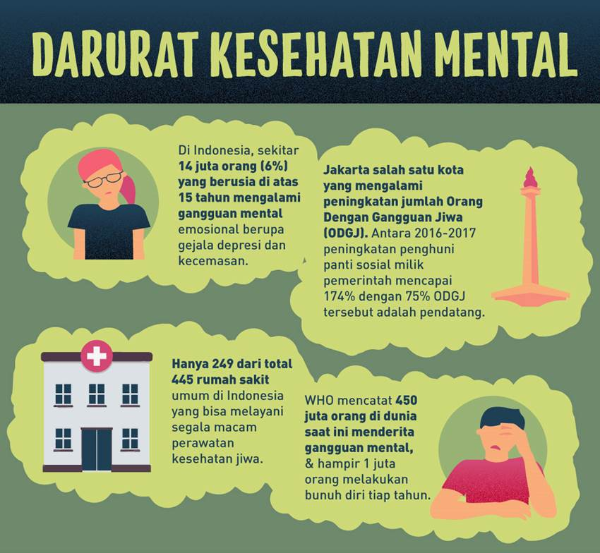

Slide 3
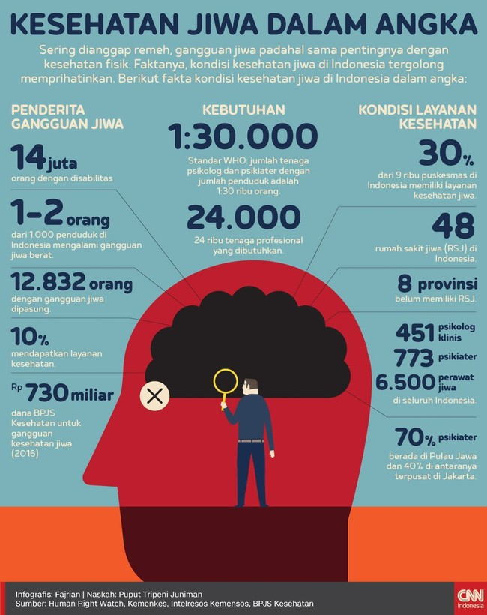

Slide 4

Kesehatan
Menurut Undang-Undang (UU) Republik Indonesia Nomor 17 Tahun 2023 tentang Kesehatan: "Kesehatan adalah keadaan sehat seseorang, baik secara fisik, jiwa, maupun sosial dan bukan sekedar terbebas dari penyakit untuk memungkinkannya hidup produktif".
Definisi sehat menurut WHO adalah keadaan sempurna secara fisik, mental, serta sosial, dan tidak hanya terbebas dari penyakit dan kecacatan.

Slide 5
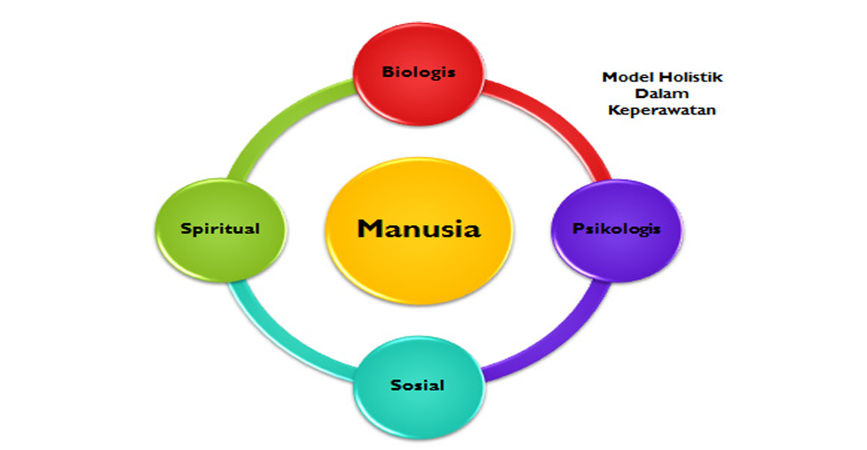
Menurut WHO, sehat adalah keadaan sempurna secara fisik, mental, serta sosial, dan bukan hanya sekedar tidak adanya penyakit atau kecacatan
Kesehatan adalah keadaan sehat seseorang, baik secara frsik, jiwa, maupun sosial dan bukan sekadar terbebas dari penyakit untuk memungkinkannya hidup produktif (UU No17/2023)

Slide 6

KESEHATAN MENTAL
Kesehatan mental yang baik adalah kondisi ketika batin berada dalam keadaan tentram dan tenang, sehingga memungkinkan kita untuk menikmati kehidupan sehari-hari dan menghargai orang lain di sekitar.
Seseorang yang bermental sehat dapat menggunakan kemampuan atau potensi dirinya secara maksimal dalam menghadapi tantangan hidup, serta menjalin hubungan positif dengan orang lain.
Sebaliknya, orang yang kesehatan mentalnya terganggu akan mengalami gangguan suasana hati, kemampuan berpikir, serta kendali emosi yang pada akhirnya bisa mengarah pada perilaku buruk.

Slide 7
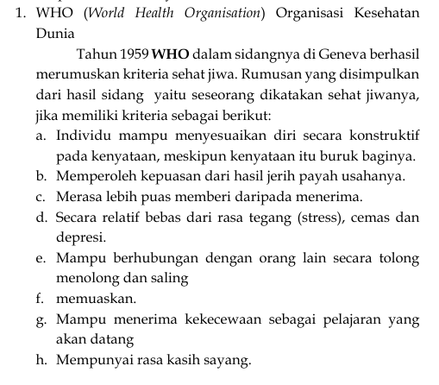
Sehat Jiwa

Slide 8
Ciri sehat Jiwa
Nyaman terhadap diri sendiri yaitu:
Mampu mengatasi berbagai perasaan : rasa marah, rasa takut, cemas, iri, rasa bersalah, rasa senang, cinta mencintai, dan lain lain
Mampu mengatasi kekecewaaan dalam kehidupan.
Mempunyai Harga Diri yang wajar.
Menilai diri secara nyata, tidak merendahkan dan tidak pula berlebihan.
Merasa puas dengan kehidupan sehari-hari.
b. Nyaman berhubungan dengan orang lain yaitu:
Mampu mencintai dan menerima cinta dari orang lain.
Mempunyai hubungan pribadi yang tetap.
Mampu mempercayai orang lain.
Dapat menghargai pendapat orang yang berbeda.
Merasa menjadi bagian dari kelompok.
Tidak mengakali orang lain, dan tidak memberikan dirinya diakali orang lain.
c. Mampu memenuhi kebutuhan hidup yaitu:
Menetapkan tujuan hidup yang nyata untuk dirinya.
Mampu mengambil keputusan.
Menerima tanggung jawab.
Merancang masa depan.
Menerima ide/pengalaman hidup.
Merasa puas dengan pekerjaannya.

Slide 9
Model Konseptual
Konsep model keperawatan jiwa mengarah pada kesehatan jiwa seseorang, yaitu perasaan sehat dan bahagia serta mampu mengatasi tantangan hidup, dapat menerima orang lain sebagaimana adanya, serta mempunyai sikap positif pada diri sendiri dan orang lain.
Model konseptual keperawatan jiwa merupakan upaya yang dilakukan baik oleh perawat untuk menolong seseorang dalam mempertahankan keseimbangan melalui mekanisme koping yang positif untuk mengatasi stresor yang dialaminya (Videbeck, 2008).

Slide 10
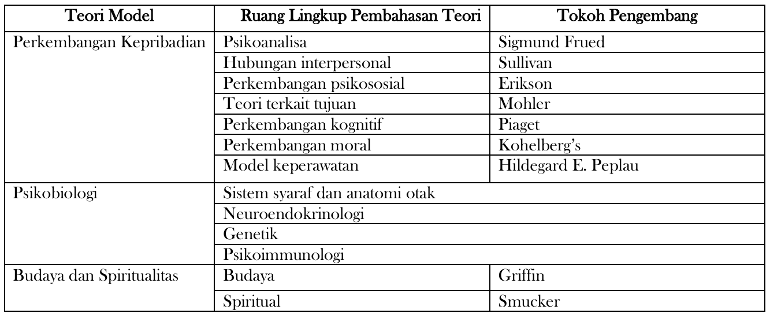
Teori dalam Lingkungan Kesehatan Jiwa

Slide 11
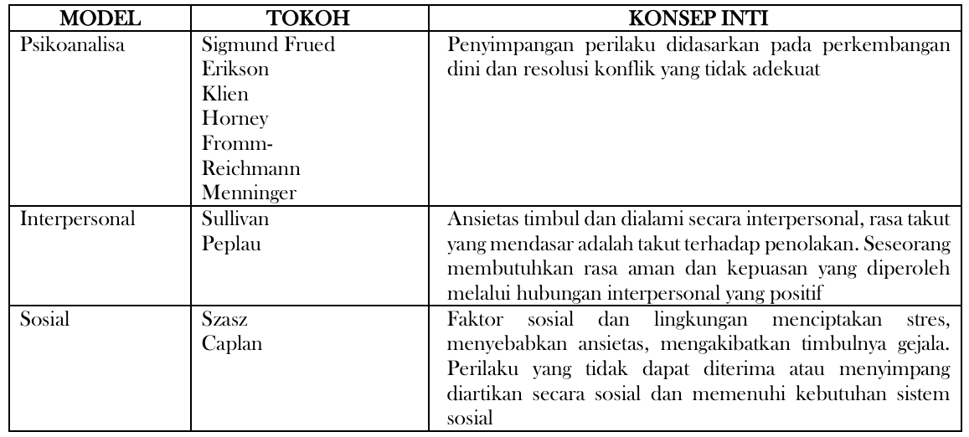

Slide 12
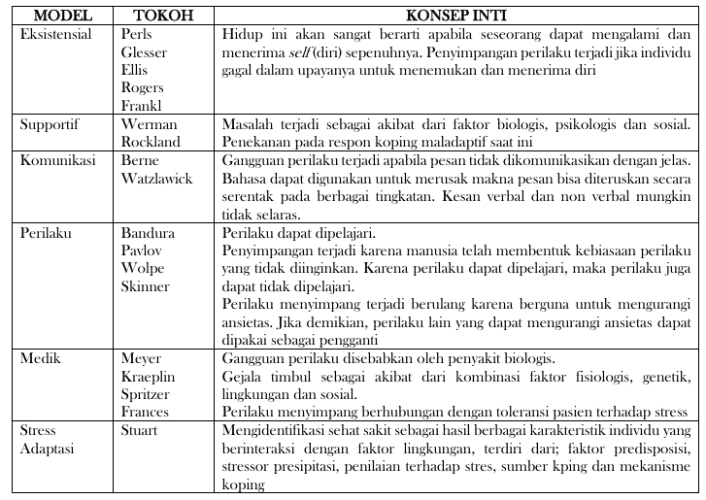

Slide 13
1) Psycoanalytical ( Freund, Ericson)
Merupakan model yang di kemukakan oleh singmung freund.
Psikoanalisa meyakini bahwa penyimpangan perilaku pada usia dewasa berhubungan dengan perkembangan pada masa anak.
Melakukan pengkajian keadaan traumatic atau stressor yang di anggap mermakna pada masa lalu misalnya( menjadi korban perilaku kekerasan fisik, sosial, emosional maupun seksual) dengan menggunakan pendekatan komunikasi terapeutik.

Slide 14

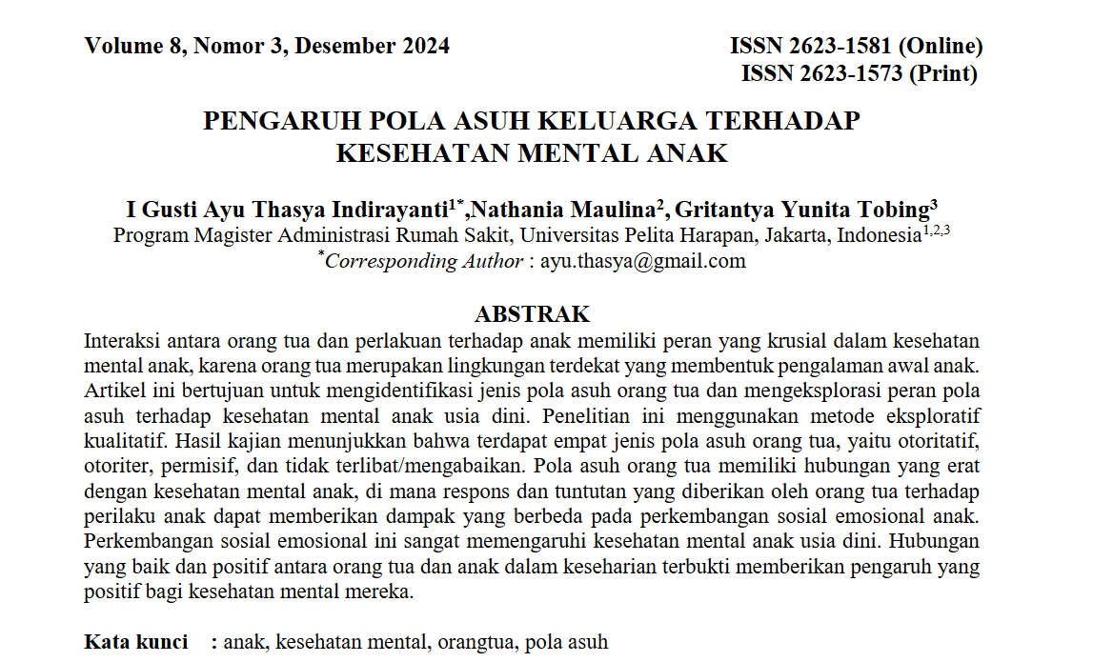

Slide 15
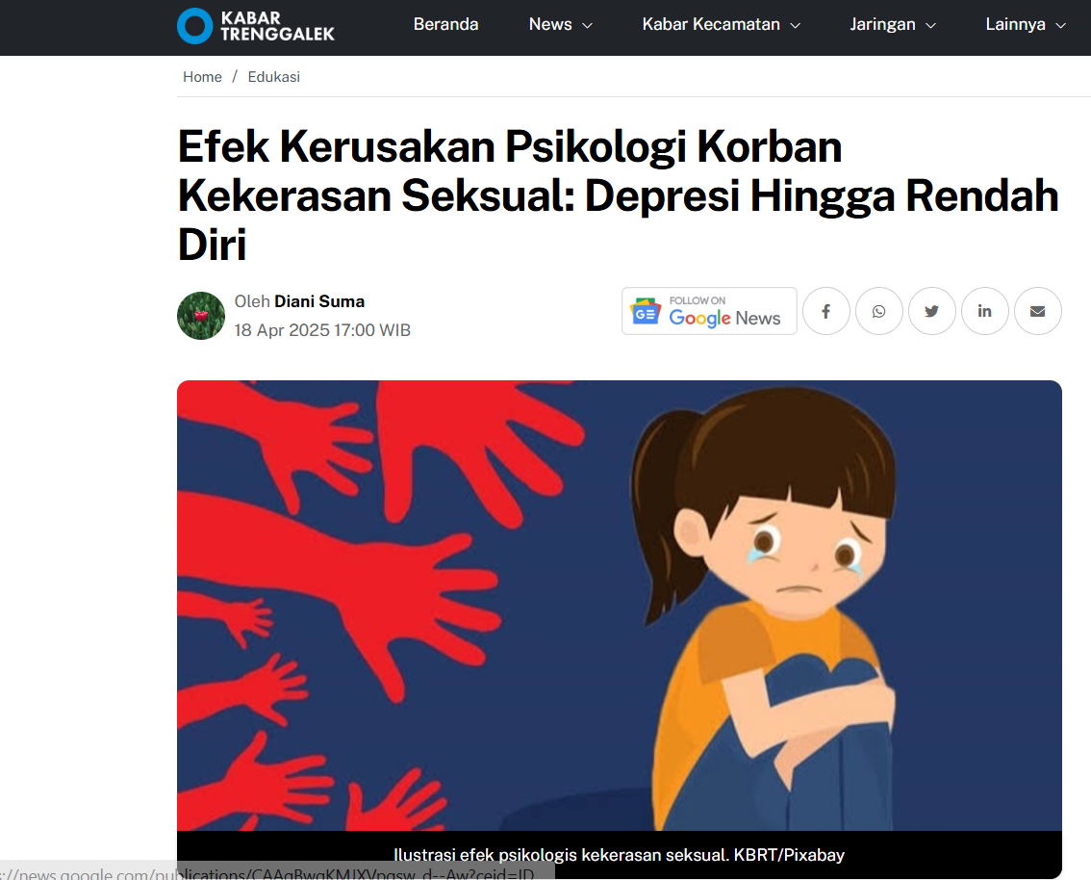

Slide 16
2) Interpersonal (Sullivan, Peplau)
Model ini di kembangkan oleh Harry Stack Sullivan dan Hildegard peplau.
Teori interpersonal meyakini bahwa perilaku perkembangan dari hubungan interpersonal.
Menurut konsep model ini, kelainan jiwa seseorang di sebabkan karena adanya ancaman yang dapat menimbulkan kecemasan (Anxiety).
Ansietas yang di alami seseorang timbul akibat konflik saat berhubungan dengan orang lain (interpersonal), di karenakan adanya ketakutan dan penolakan atau tidak di terima oleh orang sekitar.

Slide 17
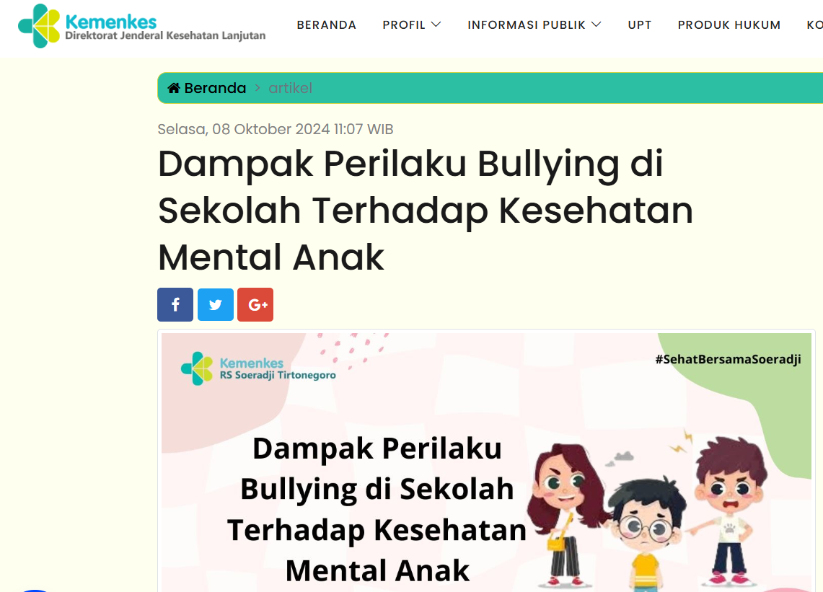
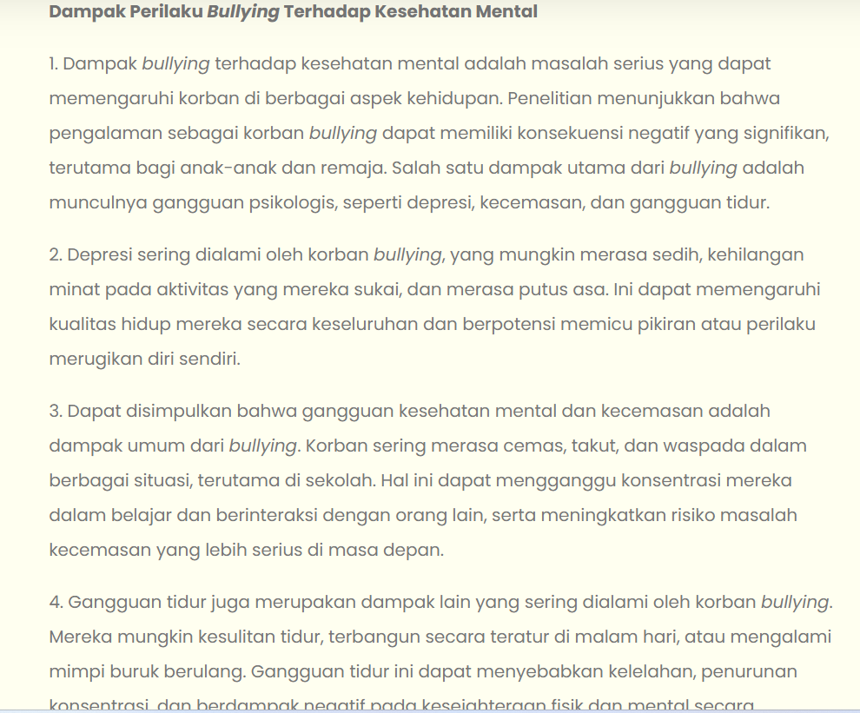

Slide 18
3) Social (kaplan,Szasz)
Model ini berfokus pada lingkungan fisik dan situasi sosial yang dapat menimbulkan stress dan mencetuskan gangguan jiwa (social and environmental faktors create stress, which cause anxiety and symptom).
Situasi sosial yang dapat menimbulkan gangguan jiwa adalah kemiskinan, tingkat pendidikan yang rendah, kurangnya support sistem dan mekanisme koping yang maladaptif.

Slide 19
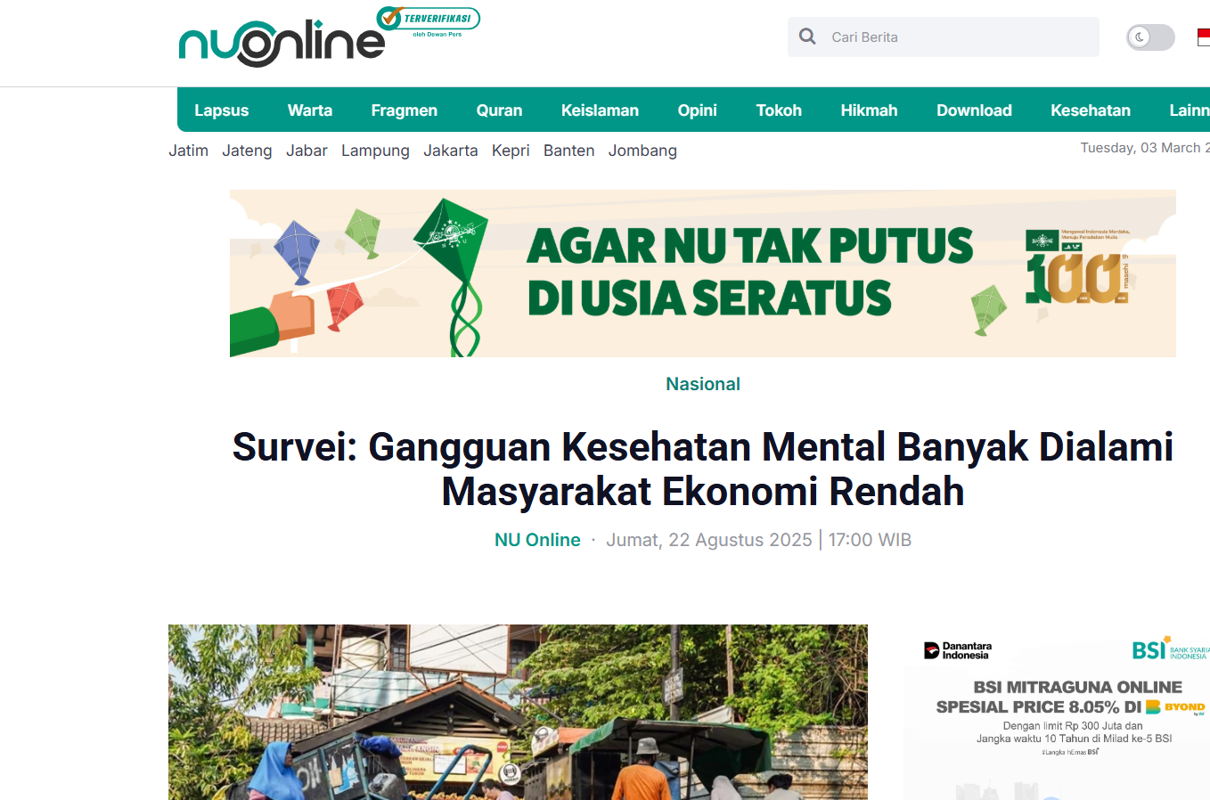
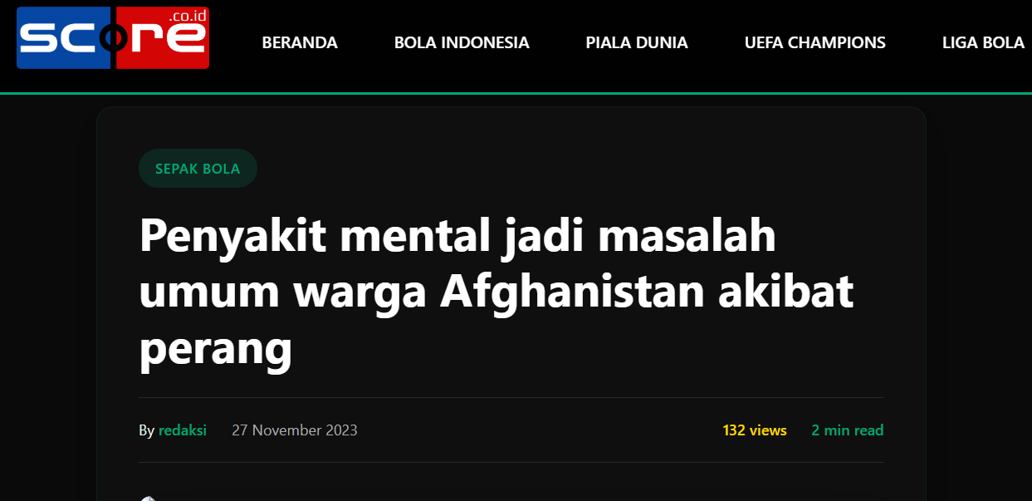

Slide 20
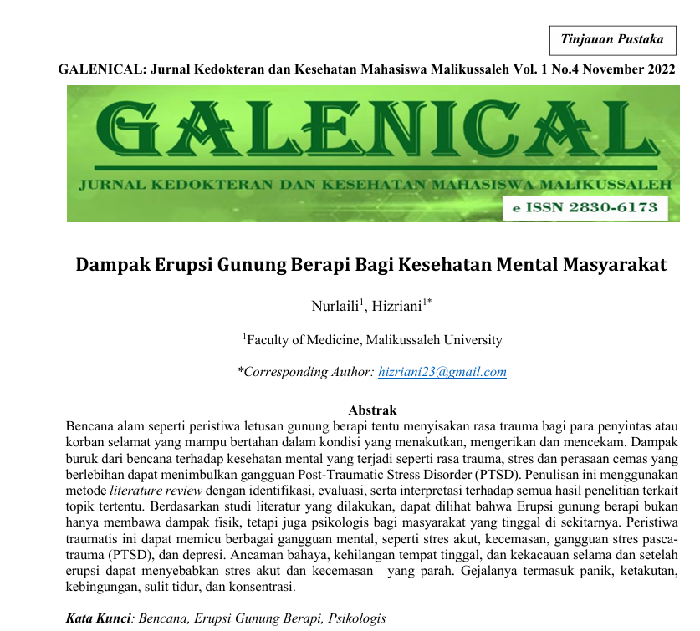
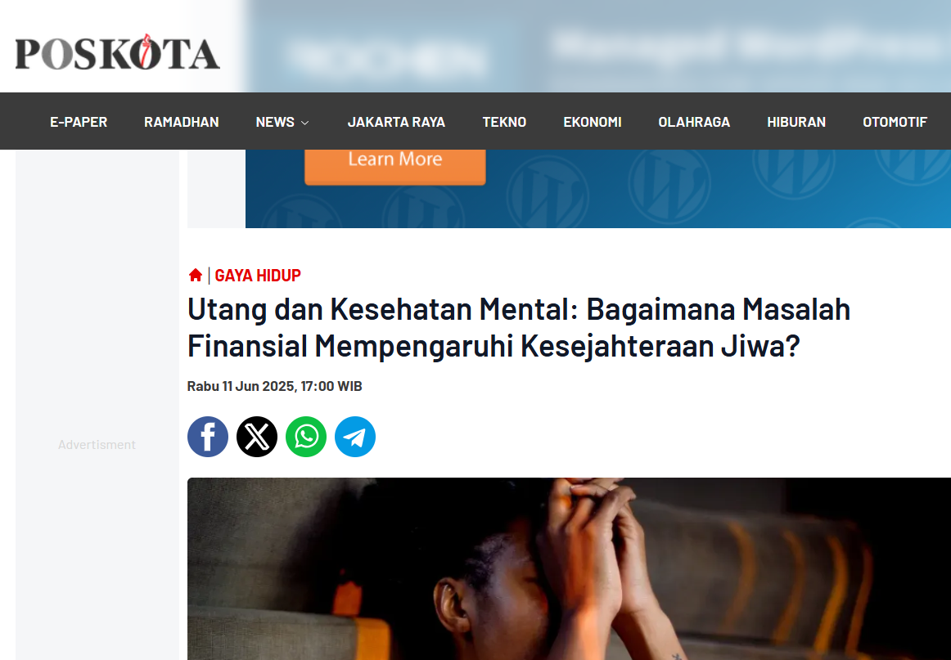

Slide 21
4) Existtensial (Ellis, Rogers)
Model existensial menyatakan bahwa gangguan perilaku atau gangguan jiwa terjadi apabila gangguan individu gagal menemukan jati dirinya dan tujuan hidupnya.
Individu tidak memiliki kebanggaan akan dirinya. Membenci diri sendiri dan mengalami gangguan dalam body-image-nya.

Slide 22
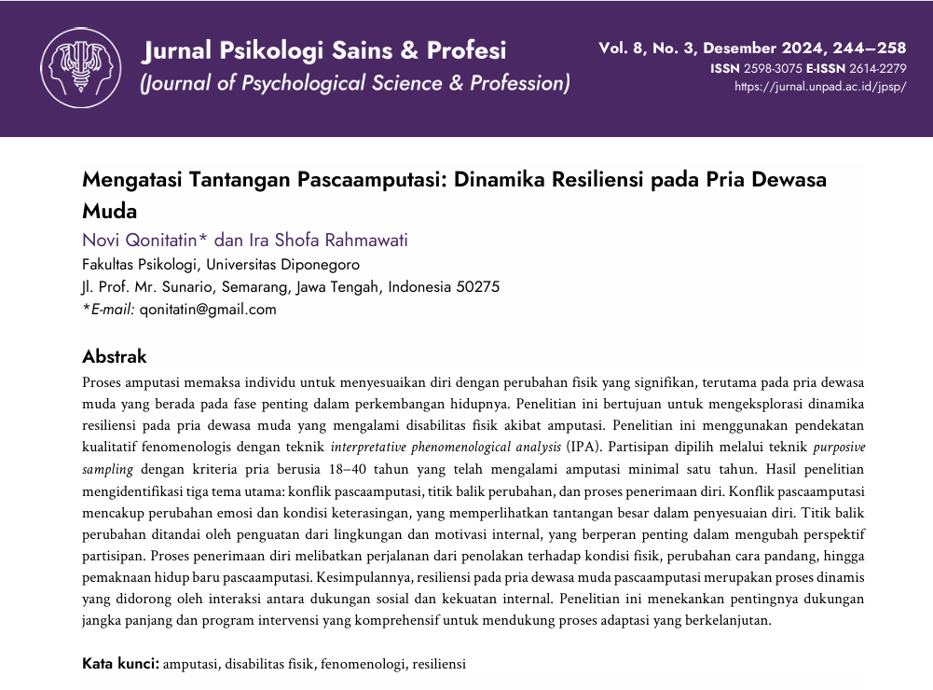
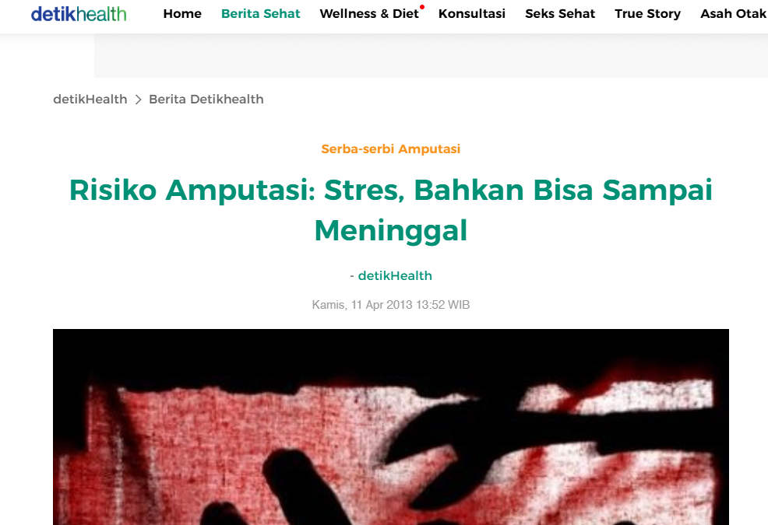

Slide 23
6) Medical (Mayer, Kraeplin)
Menurut konsep ini penyebab gangguan jiwa adalah multifaktor yang kompleks, yaitu:askep fisik, genetik, lingkungan dan faktor sosial.
Model medical meyakini bahwa penyimpangan perilaku merupakan manifestasi gangguan sistem syaraf pusat (SSP).
Peran perawat dalam model medikal ini adalah melakukan kolaborasi dengan tim medis dalam melakukan prosedur diagnostik dan terapi jangka panjang, terapis berperan dalam pemberian terapi, laporan mengenai dampak terapi, menentukan diagnosis, dan menentukan jenis pendekatan terapi yang digunakan.

Slide 24
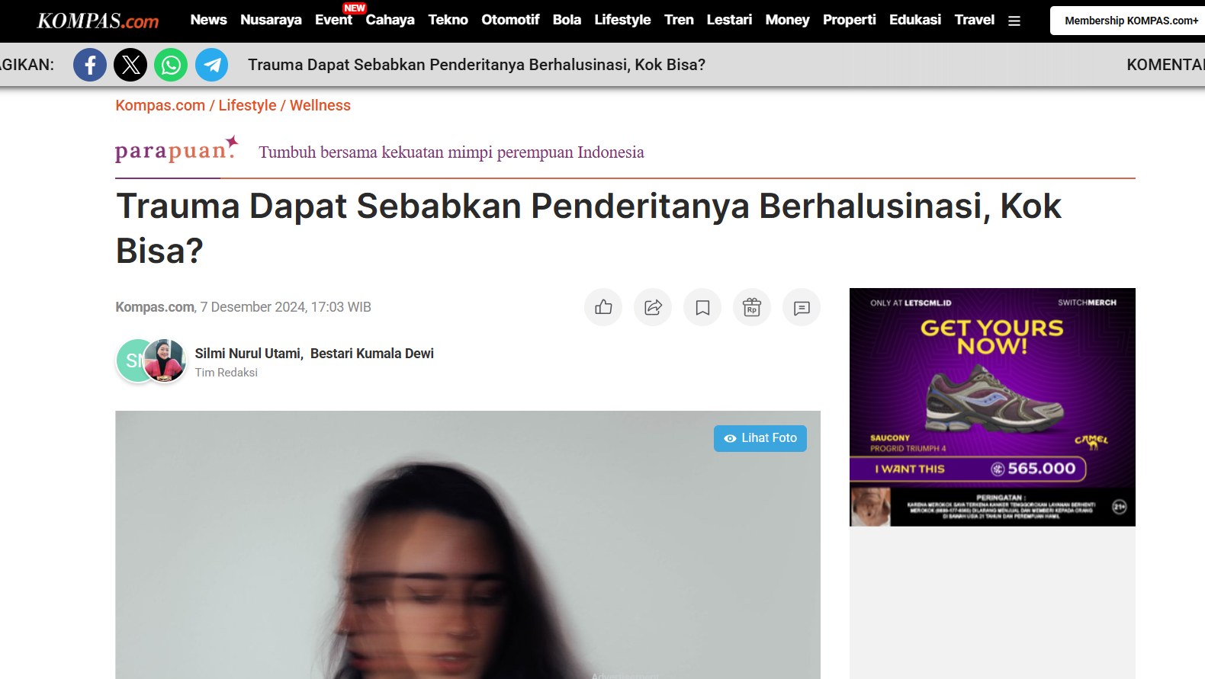

Slide 25
7) Model Komunikasi
Model perilaku mengatakan bahwa, penyimpangan perilaku terjadi jika pesan yang disampaikan tidak jelas.
Penyimpangan komunikasi menyangkut verbal dan non verbal, posisi tubuh, kecepatan dan volume suara atau bicara.

Slide 26
8) Model perilaku
Dikembangkan oleh H.J.Eysenck, J. Wilpe dan B.F. Skinner.
Terapi modifikasi perilaku dikembangkan dari teori belajar (learning theory).
Belajar terjadi jika ada stimulus dan timbul respon, serta respon dikuatkan (reinforcement).

Slide 27
9) Model Stress Adaptasi Roy
Lebih spesifik Roy (1986) berpendapat bahwa keperawatan sebagai ilmu dan praktik berperan dalam meningkatkan adaptasi individu dan kelompok terhadap kesehatan sehingga sikap yang muncul semakin positif.
Keperawatan memberi perbaikan pada manusia sebagai satu kesatuan yang utuh untuk beradaptasi dengan perubahan yang terjadi pada lingkungan dan berespons terhadap stimulus internal yang mempengaruhi adaptasi.
Jika ada stressor dan individu tidak dapat menggunakan koping secara efektif, maka individu tersebut memerlukan perawatan.

Slide 28
10) Model Keperawatan
Pendekatan model keperawatan adalah model konsep yang digunakan dalam dan memberikan asuhan keperawatandengan menggunakan pendekatan proses keperawatan, secara holistik, bio-psiko-sosio-spiritual.
Fokus penanganan pada model keperawatan adalah penyimpangan perilaku, asuhan keperawatan berfokus pada respon individu terhadap masalah kesehatan yang aktual dan potensial, dengan berfokus pada : rentang sehat sakit berdasarkan teori dasar keperawatan dengan intervensi tindakan keperawatan spesifik dan melakukan evaluasi hasil tindakan keperawatan.

Slide 29
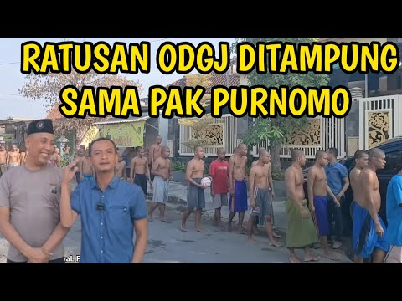
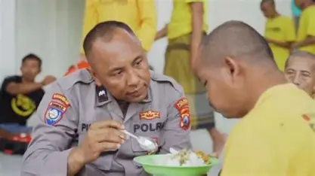
Inspiratif

Slide 30

Yakin tiap masalah ada jalan keluar sesudah kesulitan ada kemudahan

